Slide 1
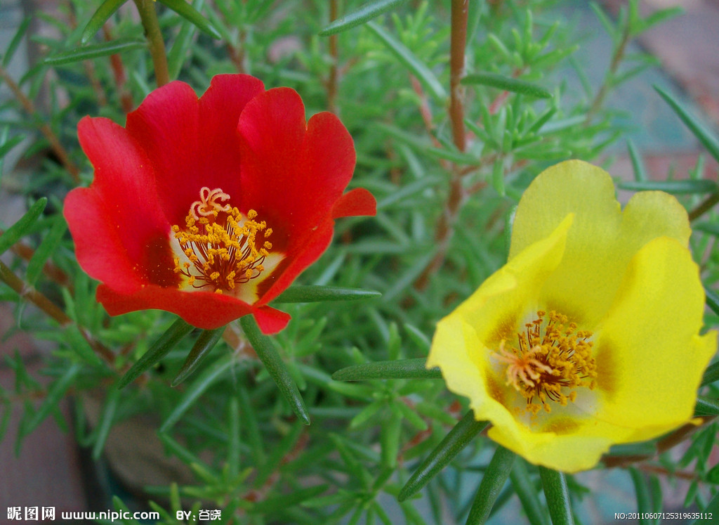
种一片太阳花

Slide 2
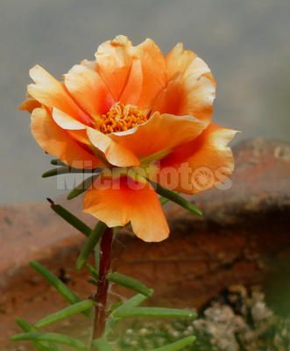
太阳花
PPT模板下载：www.1ppt.com/moban/ 行业PPT模板：www.1ppt.com/hangye/
节日PPT模板：www.1ppt.com/jieri/ PPT素材下载：www.1ppt.com/sucai/
PPT背景图片：www.1ppt.com/beijing/ PPT图表下载：www.1ppt.com/tubiao/
优秀PPT下载：www.1ppt.com/xiazai/ PPT教程： www.1ppt.com/powerpoint/
Word教程： www.1ppt.com/word/ Excel教程：www.1ppt.com/excel/
资料下载：www.1ppt.com/ziliao/ PPT课件下载：www.1ppt.com/kejian/
范文下载：www.1ppt.com/fanwen/ 试卷下载：www.1ppt.com/shiti/
教案下载：www.1ppt.com/jiaoan/
太阳花原产南美。喜温暖、 阳光充足而干燥的环境，阴暗潮湿之处生长不良。极耐瘠薄，一般土壤都能适应，而以排水良好的沙质土最相宜。见阳光花开，早、晚、阴天闭合，故有太阳花、午时花之名。太阳花植株矮小，茎、叶肉质光洁，花色鲜艳，花期长。

Slide 3

读一读
瞅着 议论纷纷 偃旗息鼓 破土而出
乍开 五彩缤纷 不遗余力 鲜艳夺目
花圃 朝开夕谢 不计其数 法兰绒
充沛 慵倦无力 经久不衰 美人蕉
炽热 兴旺发达 前赴后继 灿烂多姿
空暇 繁荣昌盛 生机勃勃 炎炎赤日

Slide 4
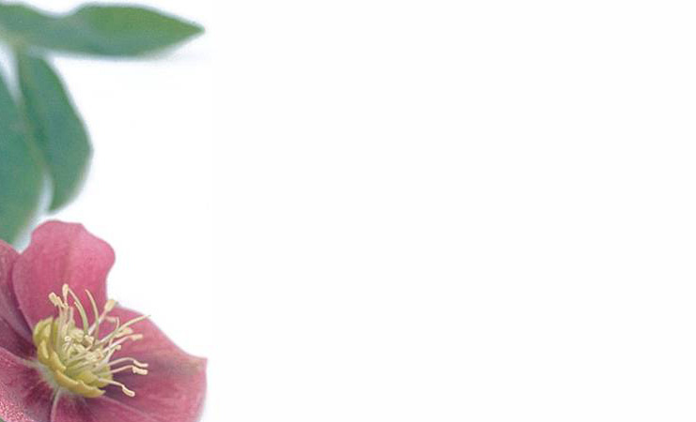

初读课文
思考：课文主要写了关于太
阳花的一些什么内容呢？
.春天，我们在大院里种下了一片太阳花。
.叙述太阳花从种子落地到一齐开放的过程。
.详细叙述了太阳花从初夏到深秋经久不衰的原因。
.表达作者对太阳花的事业的崇高赞美。

Slide 5

再读课文，思考问题
（一）太阳花种下后，大家的心情怎样？新出的芽儿是什么样子的？作者用了什么修辞手法来描写？请快速浏览第2-3自然段，找出其中的词句。

Slide 6
新出的芽儿，细得像针，红得像血，几天之后，就抽出长长的秆，细圆的叶。叶和秆都饱含着碧绿的汁液，嫩得不敢碰。很快，叶叶秆秆密密麻麻地连成一片，像法兰绒一般，厚厚地铺了一地。

Slide 7
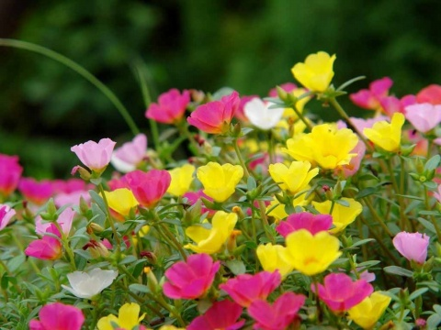
（二）带着欣赏的语气大声朗读第4-6自然段，仔细体会描写太阳花的句子，归纳：太阳花到底美在哪里？

Slide 8
在一层滚圆的绿叶上边， 出三朵小花，一朵红、一朵黄、一朵淡紫。乍开的花儿，像彩霞那么艳丽，像宝石那么夺目。
闪
颜色美

Slide 9

这三朵花是信号。号音一起，跟在后面的便一发而不可挡。大朵、小朵，单瓣、复瓣，红、黄、蓝、紫、粉，一齐开放。一块绿色的法兰绒，转眼间变成五彩缤纷的锦缎。
大朵、小朵，单瓣、复瓣、锦缎
形态美

Slide 10
从初夏到深秋,
花儿经久不衰。
太阳花经久不衰的原因，是因为太阳花喜爱阳光，不错，在骄阳下，牵牛花偃旗息鼓，美人蕉慵倦无力，富贵的牡丹也早已失去神采。只有太阳花对炎炎赤日毫无保留，阳光愈是炽热，它开得愈加热情，愈加兴盛。
不娇气

Slide 11
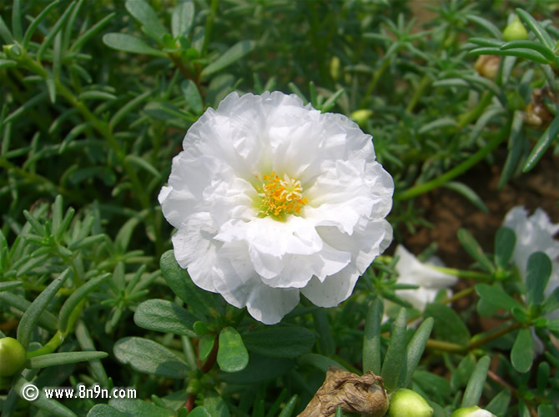
（三）朗读第8-9自然段，边读边想：太阳花为什么能经久不衰？你从中可以体会到太阳花什么样的品质？

Slide 12
也许是因为花期这样短暂，开花的机会显得特别宝贵，每天都有一批成熟了的花蕾在等待开放。日出前，它们包裹得严严紧紧，看不出一点要开的迹象，可是一见到阳光，就即刻开放，花瓣徐徐地向外伸展，开大了，开圆了……朵朵都是精神充沛，不遗余力。
待到夕阳沉落时，花瓣儿收缩起来，这批花便不再开放。第二天，迎接朝阳的将完全是另一批新的、成熟了的花蕾。
珍惜时光，团结向上。

Slide 13
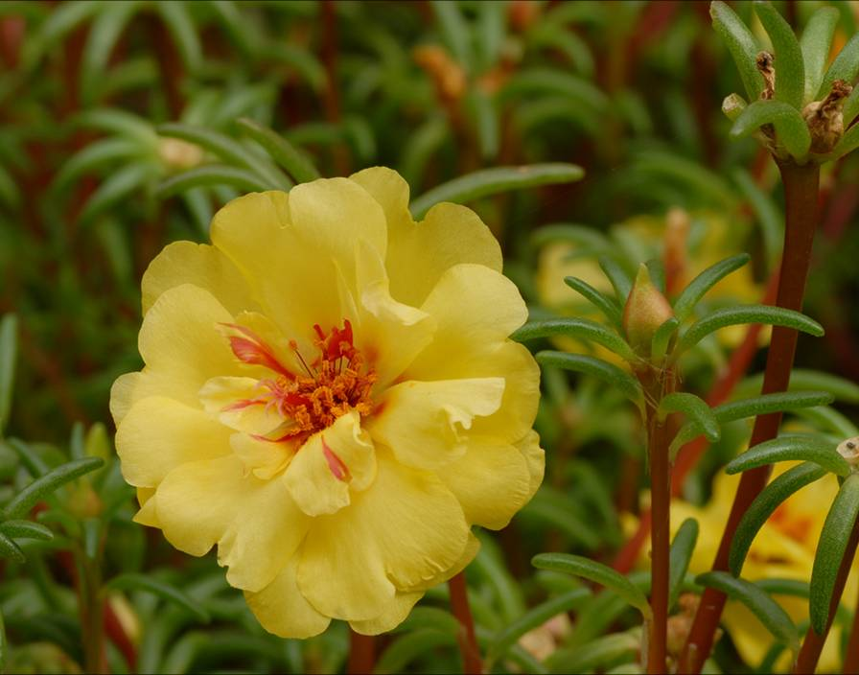
（四）课文为什么后面要重点写单独一朵太阳花呢？
在完成开花之后，它们腾出空隙，将承受阳光的最佳方位，让给新的花蕾，自己则闪在一旁，聚集精华，孕育后代，把生命延续给未来。
腾出
让给
闪在
作者写单独一朵太阳花，主要是为了揭开太阳花经久不衰的秘密，突出太阳花无私奉献的美好品质。

Slide 14

（五）朗读第10自然段，分析：“太阳花的事业，这样兴旺发达，这样繁荣昌盛。”本句中的“事业”有什么特别的含义？
这里用拟人的手法，把太阳花当作人来写，起到了揭示课文主旨的作用，告诉我们：作者写太阳花，目的是赞美有着太阳花精神的劳动者。

Slide 15


延伸思考
生活中哪些人是“太阳花”呢？
那些珍惜时间的人。
那些顽强拼搏的人。
那些为革命而牺牲的烈士……

Slide 16
从太阳花的身上得到生活与做人的启示：
如果惧怕风雨，就不会有鹰击长空的雄姿；如果惧怕霜雪，就不会有悬崖峭壁上苍松翠柏傲然挺立的身影；如果惧怕路途遥远，就只会有永远走不出大山的细小溪流，而不会有波涛汹涌、浩浩荡荡的长江黄河……要像太阳花一样，不要躲避困难，要挺身而上，做生活的强者。

Slide 17
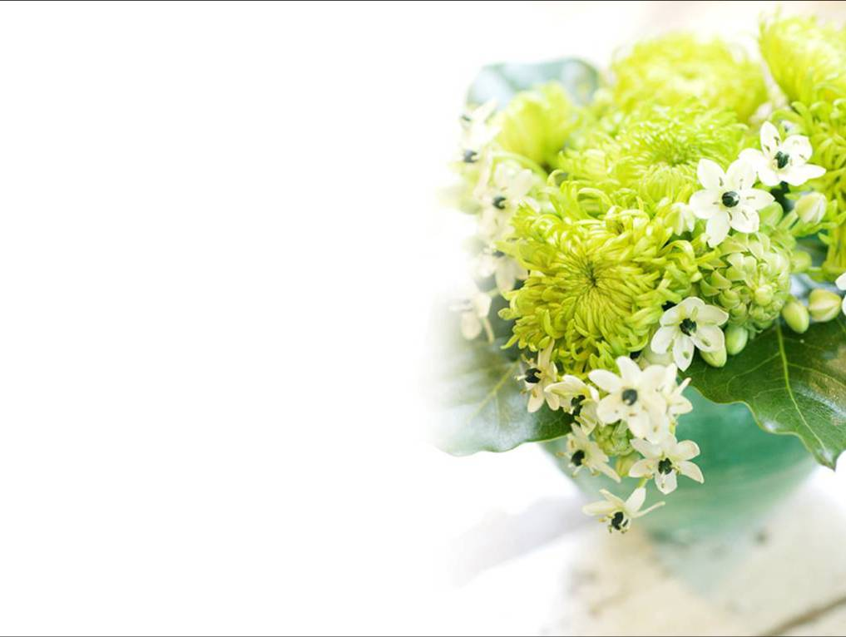
作业布置
１.摘抄、背诵课文中描写太阳花的精彩句子。
２.选择你最喜爱的一种花，借鉴课文的写法，写一篇作文。

